Slide 1
公务员考试中的逻辑学
第一讲：引言
第二讲：言语理解与表达中的逻辑填空1

Slide 2
教师简介： （电话：18180684058 QQ: 591551032）
张晓君，女，汉族，四川南充人。现任四川师范大学逻辑与信息研究所所长、四川师范大学逻辑学硕士点负责人、研究员、中国逻辑学会应用逻辑专业委员会常务理事、中国逻辑学会语言逻辑专业委员会常务理事、四川省自然辩证法研究会常务理事。2011年博士毕业于中国社会科学院，获得哲学博士学位（逻辑学方向）。2011年7月-2013年7月为厦门大学博士后。2018年8月到四川师范大学工作至今。主要研究方向为人工智能逻辑、自然语言逻辑等。
近年来，在《模式识别与人工智能》、《计算机科学》、《哲学研究》、《哲学动态》、《逻辑学研究》等核心期刊发表学术期刊50余篇，其中：英文10篇、被人大复印资料《逻辑》季刊全文转载5篇，目前已经出版专著4部，合著2部，主持国家级课题5项。获得金岳霖学术奖、四川省政府奖等奖项多项，并3次获得四川师范大学“科研十佳”。

Slide 3
公务员考试科目
1. 笔试科目包括：
（1）《行政职业能力测验》100分，120分钟
（2）《申论》 100分，150分钟
2. 面试
3. 有些单位还考《心理素质测评》
我们的课程以公务员考试真题为例，主要讲《行测》中与逻辑学紧密相关的内容

Slide 4
2019年上半年四川《申论》第1题
第1题：根据“给定资料1--4”，概括目前我国中小学开展研学旅行活动的特点。（20分）
要求：全面、准确、有条理，不超过200字
资料1：研学旅行：参观海军博物馆、遗址博物馆、教育部《关于推进中小学研学旅行的意见》等等
资料2：“寻找儒家文化，做骄傲中国人”为主题的研学旅行，介绍了课程目标、内容、保障、实施过程、评价等
资料3：结对帮扶、下乡送课、亲近乡土、农耕体验等等
资料4：短文“走进古都长安，我就好像走进了一段深刻的历史。。。。。”

Slide 5
2019年上半年四川《申论》第2题-3题
第2题：“给定资料6”中，作为中小学研学基地的L市博物馆还存在许多问题。假如你是L市博物馆的工作人员，请你参考“给定资料5--6”，有针对性地提出一份整改意见，供领导参考。（30分）
要求：内容全面，有针对性，条理清楚，语言流畅，不超过400字。
第3题：从给定资料出发，联系实际，以“学以‘成人’”为题目，写一篇议论文。（50分）
要求：（1）观点明确，见解深刻； （2）思路清晰，结构严谨；
（3）语言流畅，书写工整； （4）总字数800-1000字。
资料7：某小学合唱团出国比赛学生的诸多不良行为，‘成人’的定义？

Slide 6
试题分析1
2019年四川申论共7个给定资料，5页多一点
第1题的资料概括题要求：全面、准确、有条理
全面：不能够遗漏关键内容
准确：等义表达
有条理：先讲什么后讲什么？按照时间顺序？空间顺序？逻辑顺序？一定要清楚明白

Slide 7
试题分析2
第2题博物馆整改建议要求：内容全面，有针对性，条理清楚，语言流畅
内容全面：不能够遗漏关键内容
有针对性：有的放矢、重点突出，不能泛泛而谈
条理清楚：上一句与下一句要具有逻辑关联性，上一段与下一段具有逻辑关 联性（不能够东拉西扯），全文与主题的逻辑关联性（不能够跑题）
语言流畅：这与语言结构和逻辑思维能力都有关
第3题“学以‘成人’”的议论文要求
“思路清晰与结构严谨”就是要求逻辑严密、有条理，不能够逻辑混乱

Slide 8
2018年下半年四川公务员考试
2018年申论共7个给定资料，5页多一点
第1题：资料概括题，对给定资料1--3进行概括 。（20分）
第2题：建议题：根据给定资料4--6，你认为采取哪些措施可以为企事业单位更好留在人才？
要求：措施得当、操作性强、思路清晰、语言简洁（30分）
第3题：结合给定资料，联系实际，以“流与留”为主题，自选角度，自拟题目，写篇议论文。（50分）
要求：观点明确，立意深刻； 逻辑清晰，结构严谨；语言言流畅，书写工整； 总字数800-1000字。

Slide 9
2012年上--2019年下共14次四川申论每次共3个题
第1题：材料概括题（20分）
要求：全面、准确、有条理，不超过200字
第2题：措施改进等建议题（30分）
要求：措施得当、有针对性，表达得体、条理清楚，语言流畅，不超过500字
第3题：结合材料联系实际的议论文（50分）
观点明确，立意深刻； 逻辑清晰，结构严谨；语言言流畅，书写工整，总字数800-1000字

Slide 10
参加申论考试建议
（1）多做真题。可以先看答案，后做真题。
（2）学习之余，多参加社会实践，实实在在提高自身综合素质。
（3）写议论文需要多阅读，扩大知识面，而且一定要多动笔写。
（4）做人做事都需要本着良心、善心、公心，内化于心，才能够外化于行/字：要感动别人，首先需要感动自己。
（5）准确、有条理、思路清晰、结构严谨等思维品质，则需要提高逻辑思维能力，这需要认真学习逻辑学。

Slide 11
《行政职业能力测验》（简称《行测》）考题5大板块
（1）常识判断（包括：政治、经济、法律、人文与历史、科技与生活、国
情与地理、管理与公文等） （20题）
（2）言语理解与表达（包括：逻辑填空、阅读理解、语句表达）（40题）
（3）数量关系⎯⎯数学运算（算数基础+代数工具+实战技巧）（10/15题）
（4）判断推理（包括：图形推理、定义判断、类比推理、逻辑判断）40题
（5）资料分析（核心统计知识+核心考察体系+实战快解技巧） （20题）
国家卷：100分，135题，120分钟
四川卷：100分，100题，120分钟

Slide 12
四川卷2016下-2019下6套《行政职业能力测验》
四川卷：100分，100题，120分钟
常识判断： 15题
言语理解与表达：（逻辑填空、阅读理解、语句表达） 30题
数理关系：10题
判断推理：30题
资料分析：15题
《行测》与逻辑有关的题最少40分，

Slide 13
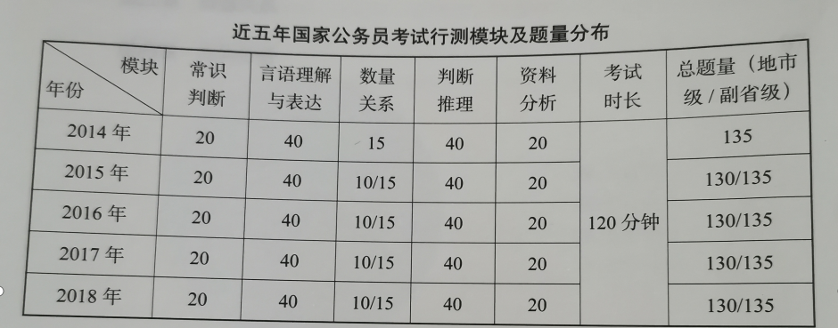
行测题量分布：言语理解与表达和判断推理是行测重中之重

Slide 14
为什么要学逻辑学？
一个人想要很好地生存，不仅需要付出努力，而且还必须具有智慧。逻辑学是智慧之学。
那些具有创造型思维和复合型思维的人，他们比一般人更善于思考，更懂得如何提炼有用的信息、如何驾驭和运用知识去解决新问题。
世界著名的物理学家劳厄曾说过，“重要的不是获得知识，而是发展思维能力。教育无非是一切已学过的东西都遗忘掉的时候所剩下来的东西。”
怀特海(Whitehead)甚至认为，没有逻辑就没有科学。
爱因斯坦也曾说过，科学家的目的是要得到关于自然界的一个逻辑上前后一贯的摹写。他指出：“西方科学的发展是以两个伟大的成就为基础，那就是：希腊哲学家发明形式逻辑体系（在欧几里得几何学中），以及通过系统的实验发现有可能找出的因果关系（在文艺复兴时期）。

Slide 15
逻辑学的基础地位
逻辑学是人文社会科学和自然科学共同的基础学科。1974年联合国教科文组织规定的七大基础学科依次为数学、逻辑学、天文学和天体物理学、地球科学和空间科学、物理学、化学、生命科学。由此可见，逻辑学在人类整个知识结构中的基础地位。
信息时代的核心基础理论是逻辑学，因为：1）逻辑是所有信息系统的DNA，各种信息处理过程都是逻辑的语义解释和具体实现；2）信息时代的基本科学问题应归结为信息的结构和运动规律，其中包括传统信息处理和智能信息处理；3）逻辑学不仅仅是研究思维规律的科学，更是研究信息结构和信息处理规律的科学。

Slide 16
人工智能逻辑
近年来逻辑学发展迅速，目前已经有数十种不同形式和用途的逻辑学。
在人工智能学科强大应用需求的牵引下，人工智能逻辑成了逻辑学研究的重中之重，它采用逻辑方法和逻辑成果研究智能主体（agent）如何处理知识，重点研究专家经验知识、常识推理和智能行为。最早研究人工智能逻辑的是John McCarthy，他提出采用逻辑方法来形式化人工智能需要解决的问题。目前人工智能逻辑已经发展出了许多分支，如：缺省逻辑、非单调模态逻辑、时序逻辑、多值逻辑、模糊逻辑、非单调逻辑、组合逻辑、限定逻辑、认知逻辑、自认知逻辑、条件句逻辑、相信修正逻辑、信念-愿望-意图逻辑、描述逻辑、动态逻辑、真值维护系统等等。由此可见：人工智能逻辑是一类严格意义上的逻辑和一类不严格意义上的逻辑的混合。

Slide 17
良好的逻辑思维：胸怀苍生，面向世界
邓小平成为当代中国的精神导师、一代巨人的关键是：他具有良好的思维方法。 邓小平具有良好的逻辑思维能力，是当代中国需要培养的理性公民的典范。
邓小平：“我是中国人民的儿子，我深情地爱着我的祖国和人民。”
同学们：你们爱着谁？ 麻木不仁？胸无大志？
自己吃饭都存在问题，还胸怀天下？
上帝公平吗？“善有善报，恶有恶报”符合逻辑吗？
善待你遇到的每一个人，你富有的概率大还是小？
每天用善良、微笑和爱拥抱世界，你幸福快乐的概率大还是小？

Slide 18
逻辑学是智慧之学
现实生活中逻辑推理无处不在。
经常用到假言易位律：(p→q)↔(¬q→¬p)。
能够直视每个人眼睛的乞丐是真乞丐还是假乞丐？
妈妈在儿子班级群里说：“儿子说我又老又丑！”，没有见到妈妈，能否推出真的“妈妈又老又丑”？
语句的意义一定要在语境中理解：
（1）知心朋友那里讲“我很穷”；（2）公开大方地讲“我很穷”
（3）新闻联播：新冠肺炎浙江1172确诊病例中零死亡；（4）闲谈中：新冠肺炎浙江1172确诊病例中零死亡。如果有人加一句：有人为了保住乌纱帽故意造假。 （5）你是不是骂人骂多了，嗓子才坏的？

Slide 19
学习普通逻辑的意义
1、掌握逻辑工具⎯⎯工具性
有助于提高逻辑思维的能力。
有助于提高正确表达思想的能力。
有助于提高识别错误、揭露诡辩的能力。
2、培养逻辑观念⎯⎯人文性
逻辑观念是指自觉应用逻辑工具探索真理、维护真理、传播真理的观念。
第一,独立思考、敢于怀疑。 第二,勇于探索、大胆创新。
第三,思维和语言表达要有严密性。 第四,提出任何主张都要有论证性。

Slide 20
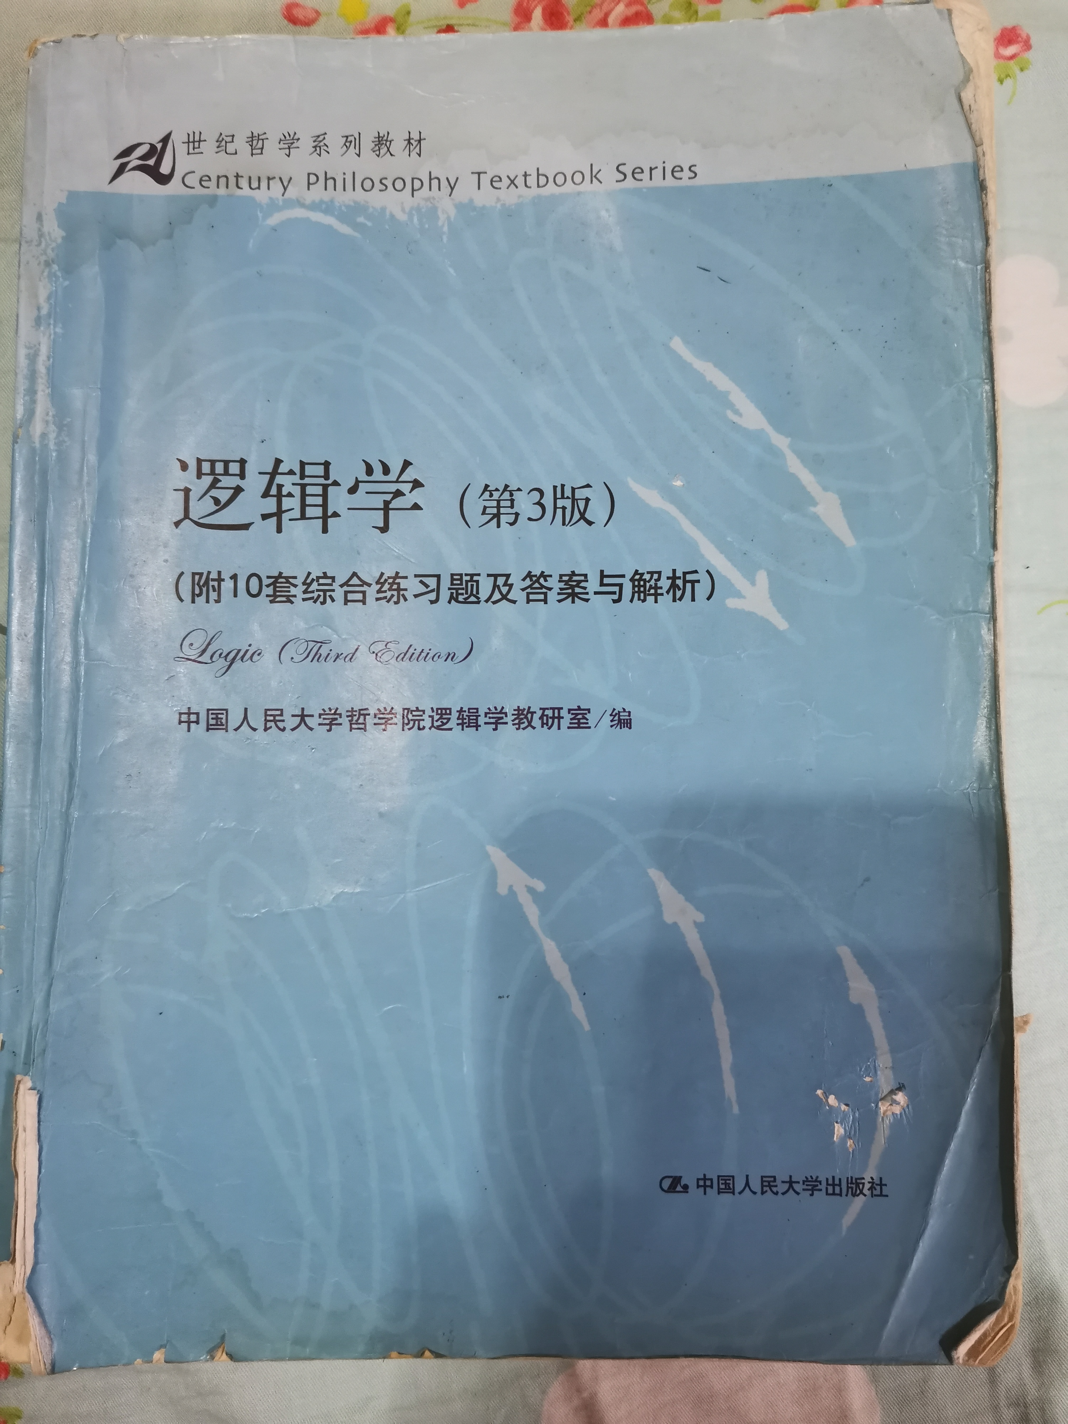
教材1：中国人民大学哲学院逻辑室主编《逻辑学（第3版）》， 中国人民大学出版社，2014。 疫情过后可以选择购买

Slide 21

教材2：李永新主编《行政职业能力测验（第十四版）》， 西南财经大学出版社，2019。 疫情过后可以选择购买

Slide 22
本课程讲解重点与建议
重点讲解公务员考试《行测》中与逻辑学关系最密切的部分
逻辑学教材用于补充逻辑学知识
行测教材用于掌握命题趋势和核心考点
备考公务员考试的建议：
（1）紧扣历年真题、把握命题趋势；这需要多做真题；
（2）掌握核心考点和快解方法；
（3）注重实战训练，及时查漏补缺；
（4）安排好时间，提高学习效率。

Slide 23
第二讲：言语理解与表达中的逻辑填空
提要：
一、把握对应关系
二、辨析词语差异
三、警惕成语设置陷阱
四、掌握常考关联词

Slide 24
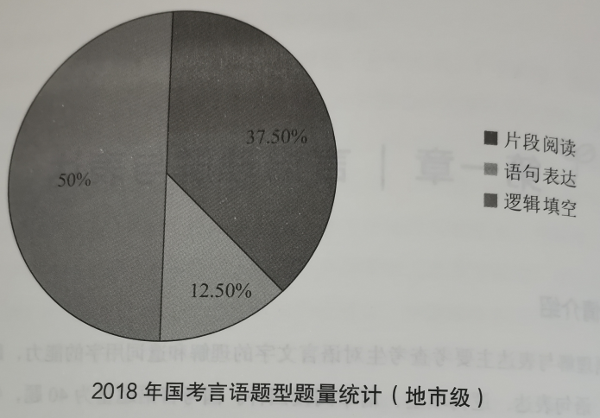
言语理解与表达模块中的逻辑填空占比（地级市）

Slide 25
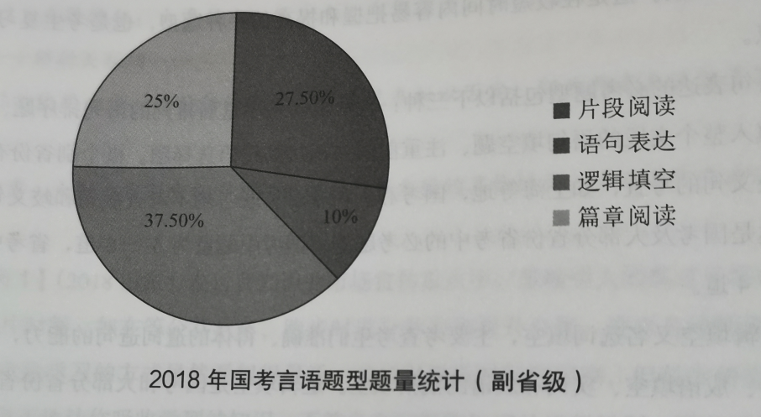
言语理解与表达模块中的逻辑填空占比（副省级）

Slide 26
第二讲：言语理解与表达中的逻辑填空
提要：
一、把握对应关系
二、辨析词语差异
三、警惕成语设置陷阱
四、掌握常考关联词

Slide 27
一、把握对应关系
逻辑填空选取的材料多是语言规范、逻辑严密的文段，上下文之间相互照应，相互论证。那些在文段中具有对应关系的词句常常成为命题点。逻辑填空涉及的对应关系主要包括以下五种：
1.解释关系
2.反对关系
3.并列关系
4.递进关系
5.顺承关系

Slide 28
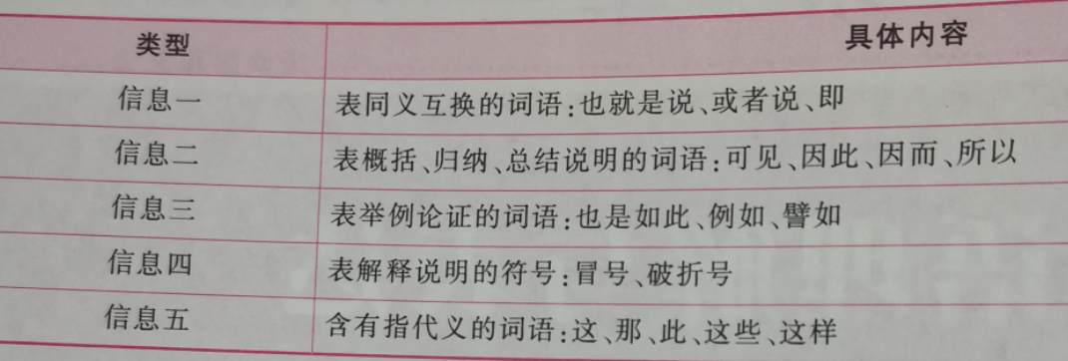
1.言语理解与表达模块中的解释关系
解释关系指的是在文段中某些词句对空缺处所填词语的含义进行解释说明。
解释关系可通过以下五类提示信息以及前后语境进行识别：

Slide 29
真题1：
儒家对“君子”进行阐述时，采取一种极为͟͟͟͟͟͟͟͟͟ ͟͟͟͟͟͟͟͟ ͟͟͟͟͟͟͟͟͟ 的理论技巧。那就是，不直接定义“君子”，只是反复͟͟͟͟͟͟͟͟͟ ͟͟͟͟͟͟͟͟ ͟͟͟͟͟͟͟͟͟ 它的对立面。“君子”的对立面，就是“小人”。用一系列的否定，来完成一种肯定。这种方法，在逻辑学上，是通过͟͟͟͟͟͟͟͟͟ ͟͟͟͟͟͟͟͟ ͟͟͟͟͟͟͟͟͟ 外延，来包围内涵。
填入画横线部分最恰当的一项是：
A. 罕见 列举 缩小 B. 精当 强调 剔除
C. 巧妙 叙述 限制 D. 高明 描绘 确认

Slide 30
基本知识1：概念
一、什么是概念？
概念是反映思维对象本质属性的思维形式。
本质属性是一类对象共同具有，且仅仅为该类对象所具有的属性。
任何概念都有内涵和外延。
概念的内涵就是反映在概念中的对象的本质属性。
概念的外延就是具有概念所反映的本质属性的对象。

Slide 31
基本知识2：定义
一、什么是定义
定义是用简洁的语句明确概念内涵的逻辑方法。
定义揭示概念的本质属性。
什么叫概念明确⎯⎯内涵和外延明确
定义由被定义项、定义项和定义联项组成。
【商 品】 就是 (为交换而生产的)[劳动产品]。
被定义项】 联项 定 义 项
“人是有思想的动物”是否是一个恰当的定义？

Slide 32
真题1
解释关系指的是在文段中某些词句对空缺处所填词语的含义进行解释说明。
真题1：儒家对“君子”进行阐述时，采取一种极为͟͟͟͟͟͟͟͟͟ ͟͟͟͟͟͟͟͟ ͟͟͟͟͟͟͟͟͟ 的理论技巧。那就是，不直接定义“君子”，只是反复͟͟͟͟͟͟͟͟͟ ͟͟͟͟͟͟͟͟ ͟͟͟͟͟͟͟͟͟ 它的对立面。“君子”的对立面，就是“小人”。用一系列的否定，来完成一种肯定。这种方法，在逻辑学上，是通过͟͟͟͟͟͟͟͟͟ ͟͟͟͟͟͟͟͟ ͟͟͟͟͟͟͟͟͟ 外延，来包围内涵。
填入画横线部分最恰当的一项是（ ）：
A. 罕见 列举 缩小 B. 精当 强调 剔除
C. 巧妙 叙述 限制 D. 高明 描绘 确认

Slide 33
真题1精讲
真题1：儒家对“君子”进行阐述时，采取一种极为͟͟͟͟͟͟͟͟͟ ͟͟͟͟͟͟͟͟ ͟͟͟͟͟͟͟͟͟ 的理论技巧。那就是，不直接定义“君子”，只是反复͟͟͟͟͟͟͟͟͟ ͟͟͟͟͟͟͟͟ ͟͟͟͟͟͟͟͟͟ 它的对立面。“君子”的对立面，就是“小人”。用一系列的否定，来完成一种肯定。这种方法，在逻辑学上，是通过͟͟͟͟͟͟͟͟͟ ͟͟͟͟͟͟͟͟ ͟͟͟͟͟͟͟͟͟ 外延，来包围内涵。
填入画横线部分最恰当的一项是（ ）：
A. 罕见 列举 缩小 B. 精当 强调 剔除
C. 巧妙 叙述 限制 D. 高明 描绘 确认
分析：根据红色字部分排除A与B，根据外延与内涵的对应关系排除C

Slide 34
真题2
（川2019下-16）康藏高寒地区海拔通常都在三四千米以上，当地藏民有喝酥油茶的习惯，但该地茶叶稀缺；而在内地，民间生活和战争所需的大量骡马，同样͟͟͟͟͟͟͟͟͟ ͟͟͟͟͟͟͟͟ ͟͟͟͟͟͟͟͟͟ 。因此，具有互补性的“茶马互市”应运而生。
填入画横线部分最恰当的一项是：
A. 缺一不可 B. 供不应求 C. 千金难买 D. 难能可贵

Slide 35
真题2精讲
（川2019下-16）康藏高寒地区海拔通常都在三四千米以上，当地藏民有喝酥油茶的习惯，但该地茶叶稀缺；而在内地，民间生活和战争所需的大量骡马，同样͟͟͟͟͟͟͟͟͟ ͟͟͟͟͟͟͟͟ ͟͟͟͟͟͟͟͟͟ 。因此，具有互补性的“茶马互市”应运而生。
填入画横线部分最恰当的一项是（ ）：
A. 缺一不可 B. 供不应求 C. 千金难买 D. 难能可贵
分析：A侧重必要性，D一般指人的品质，C太夸张，与“同样稀缺”语义相近的是B，故选B。

Slide 36
真题3
（川2019下-17）经济学中“搭便车”的概念，大致是指有人未支付成本却获得了由他人支付成本所带来的收益，或者支付较少成本就获得了与自己支付成本不对称的更多收益，从而导致市场失灵。这种“搭便车”的现象可简单地理解为͟͟͟͟͟͟͟͟͟ ͟͟͟͟͟͟͟͟ ͟͟͟͟͟͟͟͟͟ 。
填入画横线部分最恰当的一项是（ ）：
A.坐享其成 B. 坐收渔利 C.守株待兔 D.以一奉百

Slide 37
真题3精讲
（2019下-17）经济学中“搭便车”的概念，大致是指有人未支付成本却获得了由他人支付成本所带来的收益，或者支付较少成本就获得了与自己支付成本不对称的更多收益，从而导致市场失灵。这种“搭便车”的现象可简单地理解为͟͟͟͟͟͟͟͟͟ ͟͟͟͟͟͟͟͟ ͟͟͟͟͟͟͟͟͟ 。
填入画横线部分最恰当的一项是（ ）：
A.坐享其成 B. 坐收渔利 C.守株待兔 D.以一奉百
分析：据绿色字可知所填词语应该体现“支出与获利不对称”，“以一奉百”中的“奉”是供养，干活的人少享受的人多，与文段内容无关排除D。而B来源于“鹬蚌相争渔翁得利”是指利用别人矛盾而获利，应该排除B。“守株待兔”指心存侥幸，也比喻死守经验，不知变通，应该排除C。所以选A。

Slide 38
课堂练习：真题4（川2019上-19）
如果初创企业一味盲目地追求产品开发和获取早期客户的速度，而忽略了产品质量的话，到时往往会͟͟͟͟͟͟͟ ͟͟͟͟͟͟͟͟ ͟͟͟͟͟͟͟͟͟ 。虽然表面看来产品是出来了，但是支撑产品的代码或硬件可能会变得难以维护和扩展。就算公司短期内看上去获得了成功，但产品里面的技术债务却积少成多，隐患也随之倍增，到时可能就会͟͟͟͟͟͟͟ ͟͟͟͟͟͟͟͟ ͟͟͟͟͟͟͟͟͟ 。
填入画横线部分最恰当的一项是（ ）：
A.过犹不及 功亏一篑 B. 事与愿违 积重难返
C.同舟共济 作茧自缚 D.得不偿失 于事无补

Slide 39
真题5精讲（川2019上-19）
如果初创企业一味盲目地追求产品开发和获取早期客户的速度，而忽略了产品质量的话，到时往往会͟͟͟͟͟͟͟ ͟͟͟͟͟͟͟͟ ͟͟͟͟͟͟͟͟͟ 。虽然表面看来产品是出来了，但是支撑产品的代码或硬件可能会变得难以维护和扩展。就算公司短期内看上去获得了成功，但产品里面的技术债务却积少成多，隐患也随之倍增，到时可能就会͟͟͟͟͟͟͟ ͟͟͟͟͟͟͟͟ ͟͟͟͟͟͟͟͟͟ 。
填入画横线部分最恰当的一项是（ ）：
A.过犹不及 功亏一篑 B. 事与愿违 积重难返
C.同舟共济 作茧自缚 D.得不偿失 于事无补
分析：“而”表示转折，根据红色字选“事与愿违”，根据绿色字选“积重难返”。

Slide 40
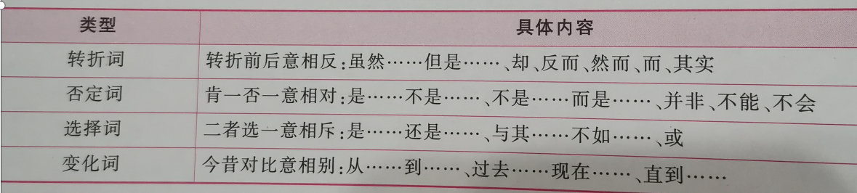
2.言语理解与表达中的反对关系
反对关系指的是文段中的某些词句对空缺处所填词语的含义进行了反面提示。
反对关系可通过以下思类提示词语以及前后语境进行识别：

Slide 41
概念间的关系：相容关系与不相容关系
相容关系包括：全同关系、属种关系、交叉关系
不相容关系包括：全异关系、矛盾关系、对立关系
全同关系：所有S是P，所有P是S；内涵不同，外延相同。
全同关系欧拉图
例如：等边三角形与等角三角形、犬与狗、母亲与妈妈
S P

Slide 42
属种关系
（1）P真包含于S：所有P是S，有S不是P；S是大类，P是小类。
例如：英语书与书、台灯与灯 （台灯真包含于灯）
属种关系 “P真包含于S”的欧拉图
（2）P真包含S：所有S是P，有P不是S；S是小类，P是大类
例如：书与英语书、灯与台灯 （灯真包含台灯）
属种关系 “P真包含S”的欧拉图
在属种关系中，大概念是属概念，小概念是种概念
S P
P S

Slide 43
交叉关系
交叉关系：有S是P；有S不是P；有P不是S
P
交叉关系欧拉图
例如：教师与党员 儿童与糖尿病患者
重要新闻与重要领导人新闻是交叉关系吗？
S

Slide 44
全异关系
全异关系：所有S不是P；所有P不是S。
P
全异关系的欧拉图
例如：猪与狗、牛与马
天才与疯子是全异关系吗？
S

Slide 45
矛盾关系
矛盾关系：所有S都不是P，S与P的外延之和等于其论域M。
对立关系：所有S都不是P，S与P的外延之和小于其论域M。
M M
S P
矛盾关系的欧拉图 对立关系的欧拉图
例如：马与非白马 例如：马与黑马
低调幽默

Slide 46
课堂练习
1. “不变资本”与“可变资本”是͟͟ ͟͟͟͟͟͟͟͟ ͟͟͟͟͟͟͟͟͟
A. 交叉关系 B. 属种关系 C. 矛盾关系
D. 对立关系 E. 既非矛盾也非对立的不相容关系
2. 请用欧拉图表示以下四个概念之间的关系
毛泽东(a)既是诗人(b)，又是革命家(c)，彭德怀(d)是革命家但不是诗人。
a b c d

Slide 47
真题6
第二季《中国诗词大会》在春节期间播放，观众可以参与互动，实现合家欢的观赏效果。《中国诗词大会》不是͟͟͟͟͟͟ ͟͟͟͟͟͟͟͟ ͟͟͟͟͟͟͟͟͟ ，而是采用了紧张刺激的追逐赛、争霸赛等多维度比赛形式，摆脱了说教意味，把各个年龄段的观众吸引到电视机前。
填入画横线部分最恰当的一项是：
A.徒托空言 B.坐而论道
C.纸上谈兵 D.夸夸其谈

Slide 48
真题6精讲：
第二季《中国诗词大会》在春节期间播放，观众可以参与互动，实现合家欢的观赏效果。《中国诗词大会》不是͟͟͟͟͟͟ ͟͟͟͟͟͟͟͟ ͟͟͟͟͟͟͟͟͟ ，而是采用了紧张刺激的追逐赛、争霸赛等多维度比赛形式，摆脱了说教意味，把各个年龄段的观众吸引到电视机前。
填入画横线部分最恰当的一项是（ ）：
A.徒托空言 B.坐而论道
C.纸上谈兵 D.夸夸其谈
分析：根据“不是͟͟͟͟͟͟ ͟͟͟͟͟͟͟͟ ͟͟͟͟͟͟͟͟͟ ，而是”可知，所填部分与绿色字部分构成反对关系。“徒托空言”只说空话，不实行。“纸上谈兵”不联系实际，空发议论。“夸夸其谈”浮夸，不切实际。故选B

Slide 49
真题7(川2019下-18）
香樟树就像那些正直沉静的老实人，它们看似͟͟͟͟͟ ͟͟͟͟͟͟͟͟ ͟͟͟͟͟͟͟͟͟ ，内里却极为优雅，无论世道怎样杂乱，自身如何被͟͟͟͟͟ ͟͟͟͟͟͟͟͟ ͟͟͟͟͟͟͟͟͟ 被忽视，也没有放弃底线，只管静默生存，兀自风华，清冷而优美，沉静却光明。
填入画横线部分最恰当的一项是：
A.迟钝 排挤 B.平庸 埋没
C.木讷 压抑 D.沉闷 误解

Slide 50
真题7精讲
香樟树就像那些正直沉静的老实人，它们看似͟͟͟͟͟ ͟͟͟͟͟͟͟͟ ͟͟͟͟͟͟͟͟͟ ，内里却极为优雅，无论世道怎样杂乱，自身如何被͟͟͟͟͟ ͟͟͟͟͟͟͟͟ ͟͟͟͟͟͟͟͟͟ 被忽视，也没有放弃底线，只管静默生存，兀自风华，清冷而优美，沉静却光明。
填入画横线部分最恰当的一项是（ ）：
A.迟钝 排挤 B.平庸 埋没
C.木讷 压抑 D.沉闷 误解
分析：第一空与“优雅”是反对关系，排除A与C。第二空与“忽视”语义相近，排除D，故选B

Slide 51
真题8(川2012上-23）
许多种类的蝴蝶鱼在尾部前上方，与头部眼睛相对称位置有一黑色斑点，宛如鱼眼，而它的眼睛则͟͟͟͟ ͟͟͟͟͟͟͟͟ ͟͟͟͟͟͟͟͟͟ 在头部的黑斑中。平时，蝴蝶鱼在海中总是倒退游动。掠食者常受尾部黑斑的͟͟͟͟ ͟͟͟͟͟͟͟͟ ͟͟͟͟͟͟͟͟͟ ，误把鱼尾作鱼头。当掠食者猛扑向它时，蝴蝶鱼正好顺势向前飞速逃走。
依次填入划横线部分最恰当的一项是（ ）。
A. 深藏 诱惑 B. 藏匿 诱骗
C. 隐匿 引诱 D. 隐藏 迷惑

Slide 52
真题8精讲
许多种类的蝴蝶鱼在尾部前上方，与头部眼睛相对称位置有一黑色斑点，宛如鱼眼，而它的眼睛则͟͟͟͟ ͟͟͟͟͟͟͟͟ ͟͟͟͟͟͟͟͟͟ 在头部的黑斑中。平时，蝴蝶鱼在海中总是倒退游动。掠食者常受尾部黑斑的͟͟͟͟ ͟͟͟͟͟͟͟͟ ͟͟͟͟͟͟͟͟͟ ，误把鱼尾作鱼头。当掠食者猛扑向它时，蝴蝶鱼正好顺势向前飞速逃走。
依次填入划横线部分最恰当的一项是（ ）。
A. 深藏 诱惑 B. 藏匿 诱骗
C. 隐匿 引诱 D. 隐藏 迷惑
分析：蝴蝶鱼的“伪眼”⎯⎯一个黑色的斑点，与头部的眼睛遥遥相对。先看第二空，“误把鱼尾作鱼头”只能是受到了“黑斑”的“迷惑”。

Slide 53
真题9精讲
名校办分校是近年来冒出来的新生事物，这项举措受到各方意见的͟͟͟ ͟͟͟͟͟͟͟͟ ͟͟͟͟͟͟͟͟͟ ：“名校连锁”是否͟͟͟ ͟͟͟͟͟͟͟͟ ͟͟͟͟͟͟͟͟͟ ，是否与义务教育均衡发展͟͟͟ ͟͟͟͟͟͟͟͟ ͟͟͟͟͟͟͟͟͟ 。
依次填入划横线部分最恰当的一项是（ ）。
A. 质疑 名存实亡 分道扬镳
B. 质询 名不副实 南辕北辙
C. 质疑 有名无实 背道而驰
D. 质询 名实不符 不谋而合

Slide 54
真题9(川2012上-23）
名校办分校是近年来冒出来的新生事物，这项举措受到各方意见的͟͟͟ ͟͟͟͟͟͟͟͟ ͟͟͟͟͟͟͟͟͟ ：“名校连锁”是否͟͟͟ ͟͟͟͟͟͟͟͟ ͟͟͟͟͟͟͟͟͟ ，是否与义务教育均衡发展͟͟͟ ͟͟͟͟͟͟͟͟ ͟͟͟͟͟͟͟͟͟ 。
依次填入划横线部分最恰当的一项是（ ）。
A. 质疑 名存实亡 分道扬镳 B. 质询 名不副实 南辕北辙
C. 质疑 有名无实 背道而驰 D. 质询 名实不符 不谋而合
分析：“质询”为“人大代表”的固定搭配，第一空排除B、D选项。“分道扬镳”比喻目标不同，各走各的路或各干各的事，主体通常为人，因此第三空可排除A选项。把C中各词分别填入无误，故正确答案为C选项。

Slide 55
总结
言语理解与表达模块中的逻辑填空答题三部曲：
1. 做题时抓住关键点或突破口
2. 多使用排除法
3. 最后把自己选择的答案填入空缺处，再次核对，看看所填词语在语境中的语义是否有误

Slide 56
逻辑知识总结
1. 定义揭示的是概念的本质属性。
2. 概念的内涵就是反映在概念中的对象的本质属性。
3. 概念的外延就是具有概念所反映的本质属性的对象。
4.概念之间的关系包括：相容关系与不相容关系
1）相容关系包括：全同关系、属种关系、交叉关系
2）不相容关系包括：全异关系、矛盾关系、对立关系

Slide 57
作业
真题10（川2019上-16）：资源稀缺会产生相应的认知机制，改变人们观察事物和做出决策的方式。长期的资源稀缺会形成稀缺心态，导致与稀缺资源有关的问题自动͟͟͟͟͟͟ ͟͟͟͟͟͟͟͟ ͟͟͟͟͟͟͟͟͟ 更多注意力，形成注意力“聚焦”。
填入画横线部分最恰当的一项是（ ）：
A. 分散 B. 吸引 C. 集中 D. 分配
真题11（川2019上-17）：文旅地产从字面上看是“文化+旅游+地产”，但其本质和核心是“文旅”而非“地产”。文旅领域͟͟͟͟͟͟ ͟͟͟͟͟͟͟͟ ͟͟͟͟͟͟͟͟͟ ，如何通过差异化战略来获得竞争优势，如何达到旅游和地产的平衡，是开发商们须持续思考的问题。
填入画横线部分最恰当的一项是（ ）：
A.百花齐放 B.如火如荼 C. 群雄逐鹿 D.齐头并进

Slide 58
作业（续1）
真题12（川2019上-18）：互联网新技术新应用对文化产业进行全方位、全角度、全产业链的改造，释放数字化对文化产业的放大、叠加和倍增作用，推动互联网、移动网和文化之间形成͟͟ ͟͟͟͟͟͟͟͟ ͟͟͟͟͟͟͟͟͟ 的新形态。
填入画横线部分最恰当的一项是（ ）：
A.唇齿相依 B.休戚与共 C. 同舟共济 D.水乳交融
真题13（川2019下-20）：接纳人工智能是今天社会发展、经济增长、人类演化的͟͟ ͟͟͟͟͟͟͟͟ ͟͟͟͟͟͟͟͟͟ ，更是人们社会的需求。其实，很多人每天离不开的智能手机就是低端人工智能的应用。更应当看到的现实是，人工智能的发展极具͟ ͟͟͟͟͟͟͟͟ ͟͟͟͟͟͟͟͟͟ ，未来谁在人工智能的研发和应用中落后，谁就会被淘汰。
填入画横线部分最恰当的一项是（ ）：
A.趋势 替代性 B.必然 竞争性 C.方向 优越性 D.途径 倾向性

Slide 59
作业（续2）
真题14（川2012上-25）艺术必须拒绝融入现实，从而保持一种͟͟͟͟͟͟ ͟͟͟͟͟͟͟͟ ͟͟͟͟͟͟͟͟͟ 的姿态。艺术之美所包含的自由、欢悦与人性是日常现实所͟͟͟͟͟͟ ͟͟͟͟͟͟͟͟ ͟͟͟͟͟͟͟͟͟ 的，同时也不会为纷繁的日常现实所消蚀，所掩盖。
依次填入划横线部分最恰当的一项是（ ）。
A. 与众不同 缺乏 B. 出类拔萃 缺少
C. 鹤立鸡群 匮缺 D. 卓尔不群 匮乏
真题15（川2012上-26）26.城市的人居环境和城市发展要坚持发展和保护双赢、坚持当前发展和长远规划相结合；离开经济搞环境是͟͟͟͟͟͟ ͟͟͟͟͟͟͟͟ ͟͟͟͟͟͟͟͟͟ ，而脱离环境搞发展则是͟͟͟͟͟͟ ͟͟͟͟͟͟͟͟ ͟͟͟͟͟͟͟͟͟ 。
依次填入划横线部分最恰当的一项是（ ）。
A. 刻舟求剑 杀鸡取卵 B. 缘木求鱼 竭泽而渔
C. 升山采珠 饮鸩止渴 D. 南辕北辙 从长计议

